Slide 1
胰胆多模态医学影像数据库建设和高精度成像中的进展与问题
“变革性技术关键科学问题”重点专项 胰胆恶性肿瘤精准诊疗的数学理论和算法
课题一：胰胆恶性肿瘤智能感知、增强和识别的理论、模型和算法
课题联系人：王冬
课题负责人：秦厚荣
东南大学/南京应用数学中心
南京大学
2022年01月07日
Notes:
1

Slide 2
内容提要
一、课题简介
二、胰胆多模态多基准医学影像数据库建设
三、低剂量CT/PET高精度重建模型和算法
四、术中荧光导航图像精准分析
五、存在的问题及下一步工作

Slide 3
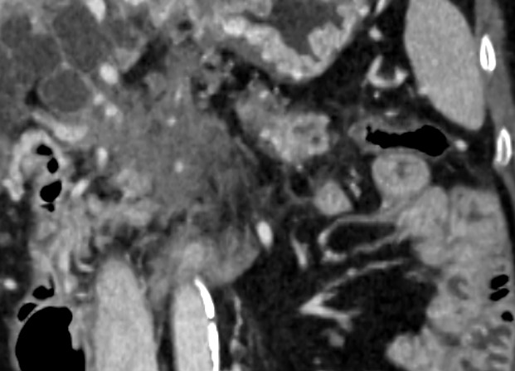
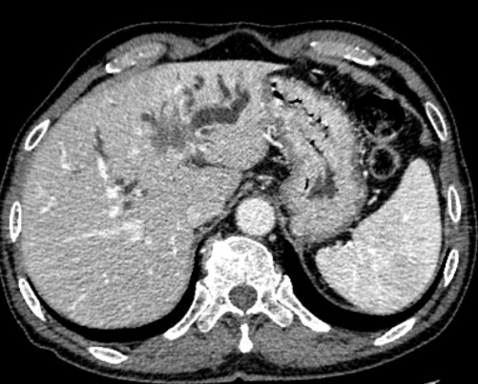
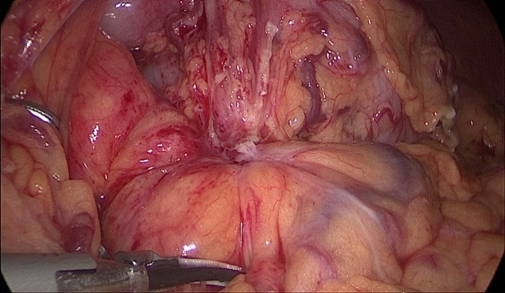
1.1 研究背景
胰胆癌通常小而隐蔽、对周围血管和组织的浸润性强、边界高度模糊、形状复杂多变
小而隐蔽：难发现难诊断
浸润性强模糊：难精准诊疗
恶性大：疗效评估和预后差
现有的影像技术效果不理想，使得胰胆恶性肿瘤的精准诊疗举步维艰
边界模糊的胰腺肿瘤
边界模糊的胆管癌
术中发现的胰腺小肿瘤

Slide 4
1.2 研究目标和研究内容
研究目标：针对复杂环境下浸润性强目标小且模糊的胰胆恶性肿瘤，建立智能感知、增强和识别的模型和算法，提高胰胆恶性肿瘤临床诊断的准确性和敏感性
研究内容：
多模态医学影像特征提取、表示和癌症识别的理论、模型和算法
胰胆低剂量CT/PET高精度重建的模型和算法
胰胆荧光分子术中成像精准分析的模型和算法
常规剂量CT
低剂量CT
低剂量CT
术中荧光导航图像
Notes:
针对胰胆恶性肿瘤精准诊疗中的关键科学问题和技术问题，本课题拟创新性地探索研究胰胆恶性肿瘤智能感知、增强和识别算法，以提高胰胆恶性肿瘤临床诊断的准确性和敏感性。
结合胰胆多模态多基准医学影像数据库的建立，探索基于多模态医学影像特征提取与病灶识别的模型和算法，提高小目标、复杂环境和模糊边界的病灶的特征刻画和表示能力；
研究低剂量CT图像重建的模型和算法，提高复杂噪声下图像的信噪比，提升肿瘤早期识别的能力；
探索荧光分子术中成像在胰胆恶性肿瘤术中导航中的应用，研究假阳性目标识别、增强肿瘤边界与确定手术切缘的方法，提高肿瘤智能识别的能力，以更好地保护正常解剖结构并进行肿瘤切除实时引导;

Slide 5
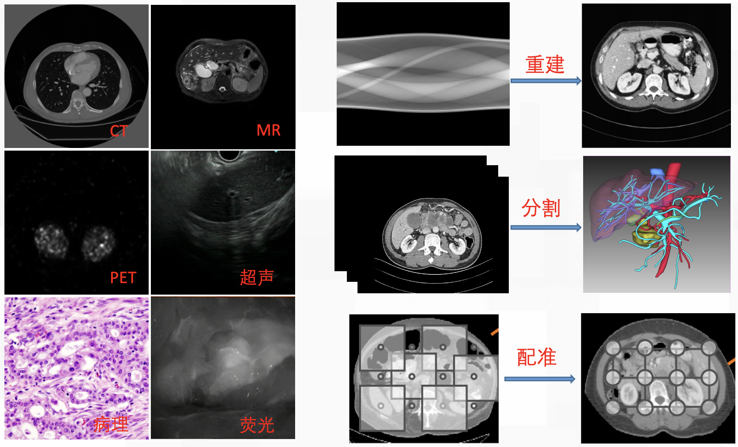
1.3 关键科学问题和关键技术问题
关键科学问题：复杂环境下弱小、模糊目标的智能感知增强和识别
关键技术问题：
胰胆多模态多基准医学影像数据库的搭建
实时、精准、安全胰胆荧光分子术中成像设备的开发与临床实践
为课题二分割、课题三配准以及课题四多组学的研究提供数据和理论支持
胰胆多模态多基准医学影像数据库
Notes:
在课题一中，我们特别提出了建立多模态胰胆影像数据库的问题。
实际上，这是我们研究的一个基础，也是非常宝贵的资源。
由于医学影像的特殊性，目前胰胆影像的公开数据集非常少，标注也非常困难
目前现有的数据库在数据量，规范性，标注等方面都远远不能满足本项目的需求
因此，我们建立这个数据库，对于整体课题的研究都是非常有意义的

Slide 6
内容提要
一、课题简介
二、胰胆多模态多基准医学影像数据库建设
三、低剂量CT/PET高精度重建模型和算法
四、术中荧光导航图像精准分析
五、存在的问题及下一步工作

Slide 7
2.1 胰胆多模态多基准医学影像数据库建设
本项目瞄准胰胆恶性肿瘤精准诊疗中的关键科学问题和关键技术问题，从识别、成像、分割、配准、肿瘤演化、临床实践等方面深入研究相关理论、模型和算法，其中胰胆多模态医学影像数据库的搭建是必不可少的一环
本年度重点开展的工作之一是胰胆多模态多基准医学影像数据库的建设，并以该数据库为核心搭建医学影像平台
经过一年的努力，目前已收集、采集包括医院和公开数据集的超过1000例多模态胰腺癌医学影像数据，并和相关胰胆外科专家、影像专家合作，在部分胰腺癌CT图像中进行了标注，并建立了四个腹部多器官自动分割基准

Slide 8
2.1 胰胆多模态多基准医学影像数据库建设
数据收集：CT
数据量大、标注较全（胰腺、肿瘤、血管）
数据来源 | 是否公开 | 模态 | 数量（例） | 标注情况
MSD Challenge Task07_Pancreas | 是 | CT | 420 | 胰腺(281)、胰腺肿瘤(281)
鼓楼医院囊实质性肿瘤病例 | 否 | CT | 348 | 胰腺(348伪)，胰腺肿瘤(348)，胰周动脉(147)，胰周静脉(136)，胰管(132伪)，胆管(136)
鼓楼医院胰腺癌病例 | 否 | CT | 608 | 胰腺(608伪)，胰腺肿瘤(126)，胰周动脉(198)，胰周静脉(137)，胰管(129)，胆管(131)

Slide 9
2.1 胰胆多模态多基准医学影像数据库建设
数据收集：MR
数据量大、无标注
数据来源 | 是否公开 | 模态 | 数量（例） | 标注情况
CPTAC-PDAC | 是 | CT,MR,CR,PT,RF,US,XA | 966 | 无
PDMR-833975-119-R | 是 | MR,SR | 182 | 无
鼓楼医院胰腺肿瘤数据 | 否 | CT,MR | 386 | 无

Slide 10
2.1 胰胆多模态多基准医学影像数据库建设
数据收集：PET
数据量较大、无标注
数据来源 | 是否公开 | 模态 | 数量（例） | 标注情况
鼓楼医院胰腺癌数据 | 否 | CT,PET | 189 | 无
数据收集：病理
数据量较大、部分标注
数据来源 | 是否公开 | 模态 | 数量（例） | 标注情况
鼓楼医院胰腺癌数据 | 否 | 病理 | 140 | 无
PAIP胰胆管癌 | 是 | 病理 | 50 | 块级别

Slide 11
2.1 胰胆多模态多基准医学影像数据库建设
数据收集：荧光
数据量小、无标注
数据来源 | 是否公开 | 模态 | 数量（例） | 标注情况
鼓楼医院胰腺癌数据 | 否 | 荧光视频 | 2 | 无
数据收集：EUS
数据量小、无标注
数据来源 | 是否公开 | 模态 | 数量（例） | 标注情况
鼓楼医院胰腺癌数据 | 否 | EUS | 4 | 无

Slide 12
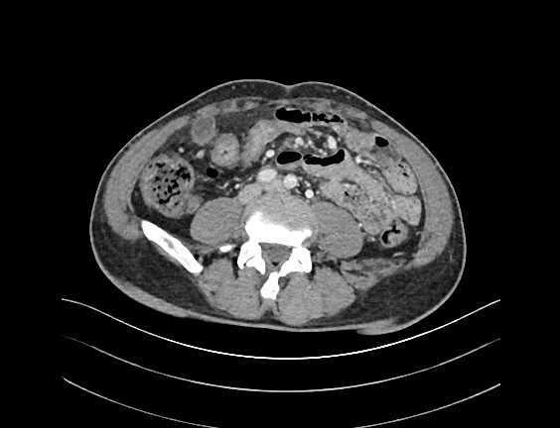
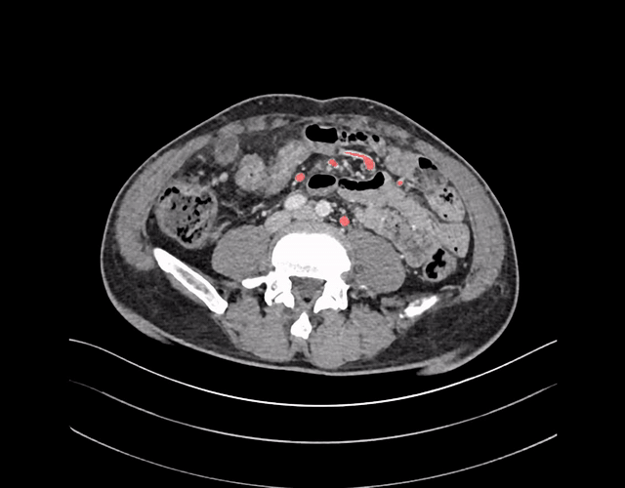
2.1 胰胆多模态多基准医学影像数据库建设
数据标注：CT
半自动标注方法：
第一步：利用得到的755例胰腺ROI数据集，请医学研究生随机标注64例胰腺肿瘤，并以此训练胰腺肿瘤粗分割的nnU-Net模型
第二步：利用胰腺肿瘤粗分割的nnU-Net模型在剩余胰腺ROI数据集上进行推理产生胰腺肿瘤粗分割结果
第三步：最终将粗分割结果交由影像科专家进行修正获得完整准确的胰腺肿瘤标注
这种结合深度学习和手工修正的标注方法可以在保证标注准确性的前提下显著降低数据标注的时间和人力成本

Slide 13
2.2 医学影像数据平台建设
医学影像数据平台依托江苏国家应用数学中心，总体目标是通过与合作单位的共享共建，搭建多模态多基准医学影像数据平台，建立胰胆医学影像数据库标准
预期功能包括数据库的基础功能、医学影像智能分析、数据标注、建立基准、算法测试、建立标准等
通过一年的建设，医学影像数据平台已出具规模，以下从数据、硬件、软件三个方面进行说明

Slide 14
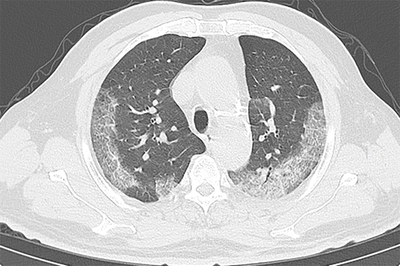
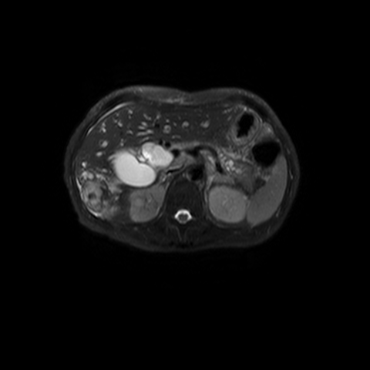
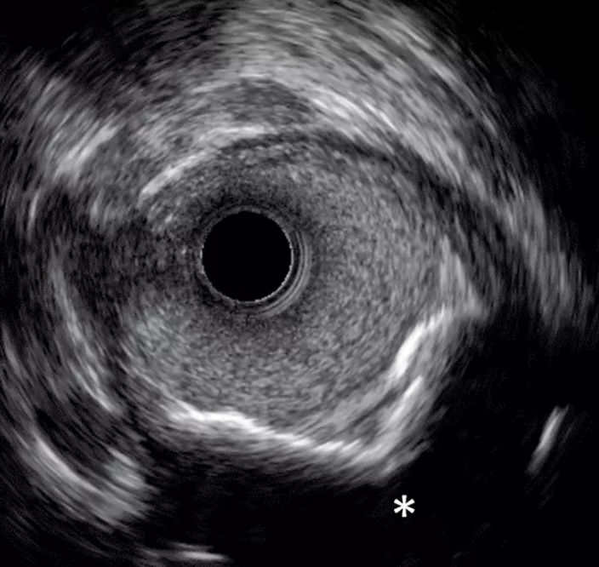
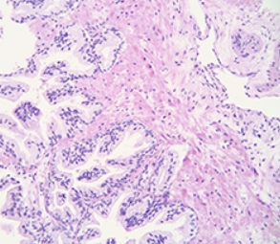
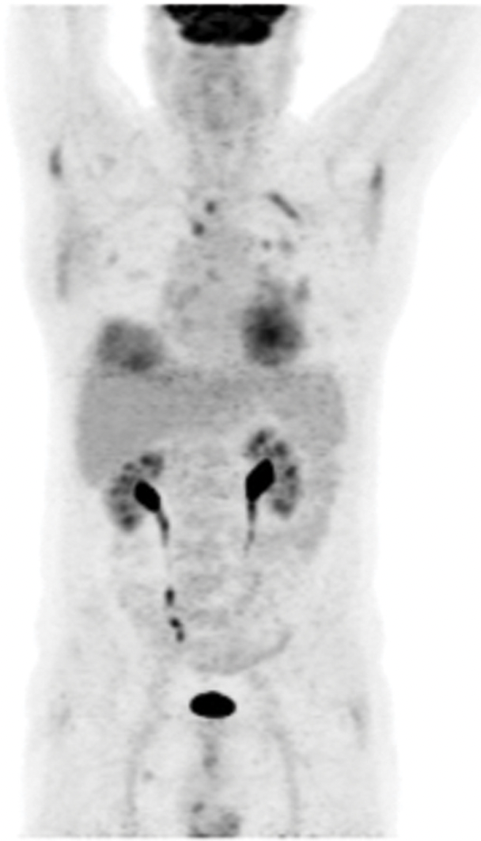
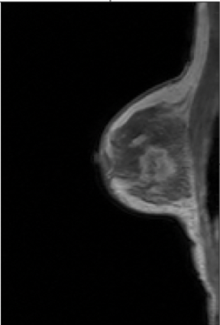
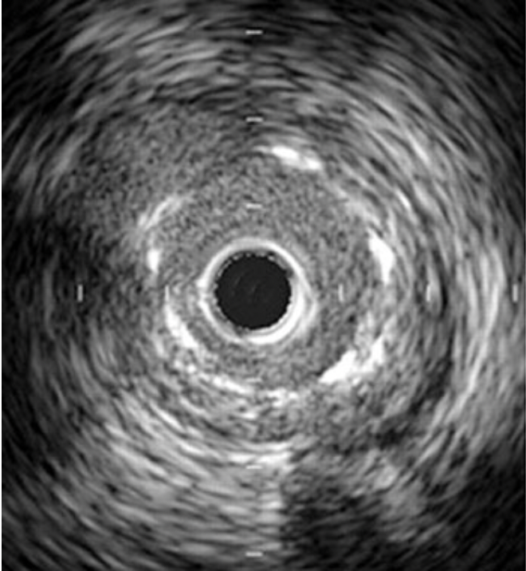
2.2 医学影像数据平台建设
数据建设
收集了来自于医院、公开数据集等多个中心、脑、胸、肺、肝、胰、胆等多个器官，CT、MR、PET、US、OCT、荧光、病理、类器官等多模态影像，HCC、ICC、IPMN、乳腺肿瘤、新冠肺炎、动脉粥样硬化等多种疾病，上千例病人的医学影像数据

Slide 15
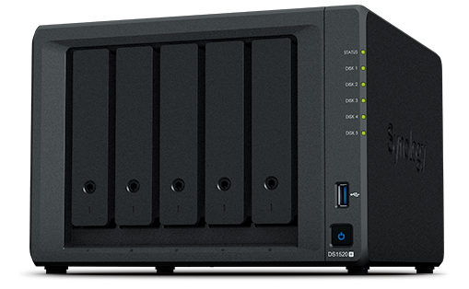
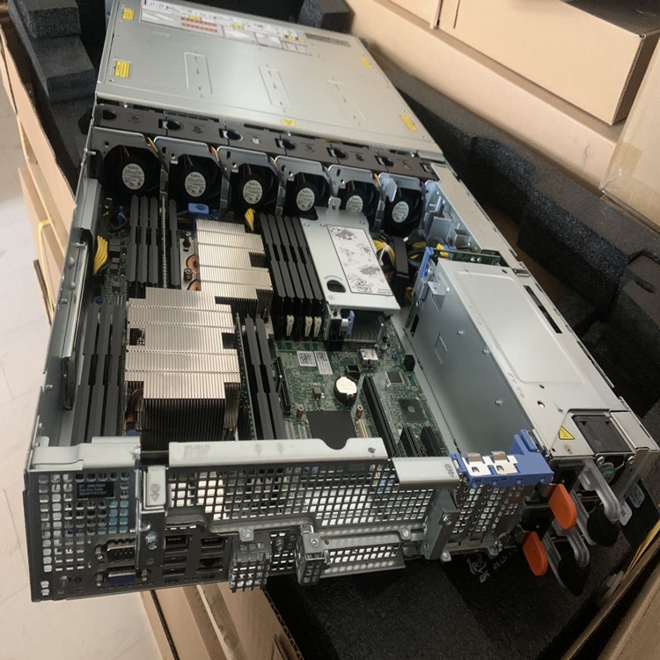
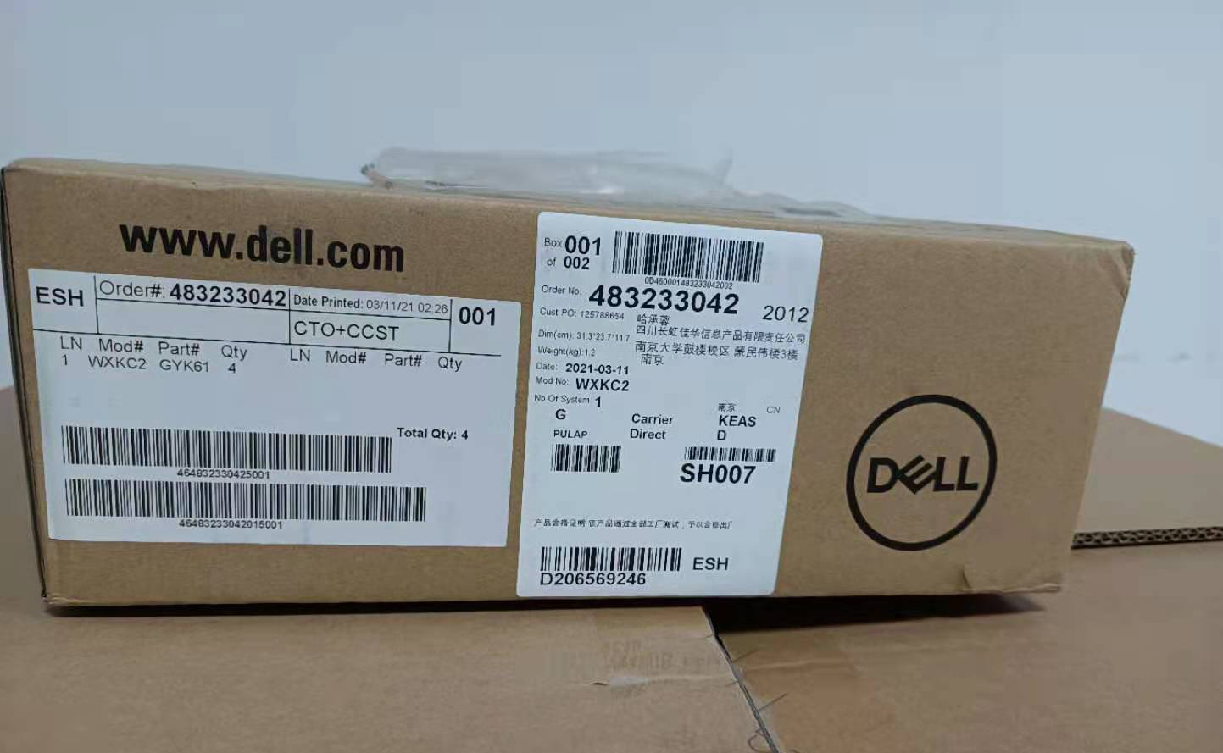
2.2 医学影像数据平台建设
硬件建设
包括存储设备和计算设备：
依托南京大学数学系建立了医学图像大数据处理工作站
花费近200万元购置了拥有20块英伟达A100计算卡的计算集群
花费近50万元购置了大约2PB高性能内存的存储工作站
计算与存储服务器都将在近期配置到位

Slide 16
2.2 医学影像数据平台建设
软件建设
调研了国内开发医学数据平台相关产品的公司，并进行了对接、讨论与交流，了解了它们的产品
开发了一些面向科研的功能，如图像跨模态检索、算法测试、数据标注、建立基准等，并将平台部署在本地硬件上
建立了腹部多器官自动分割全监督、半监督、弱监督和持续学习四个基准

Slide 17
内容提要
一、课题简介
二、胰胆多模态多基准医学影像数据库建设
三、低剂量CT/PET高精度重建模型和算法
四、术中荧光导航图像精准分析
五、存在的问题及下一步工作

Slide 18
3.1 低剂量CT高精度重建
CT成像是胰胆恶性肿瘤临床诊断中最常用的成像方式，而低剂量CT在肿瘤筛查中具有重要的实际临床意义
胰胆恶性肿瘤在CT图像中呈现出目标弱小、边界模糊的特点，并且低剂量CT图像信噪比低且噪声复杂，这些均给胰腺癌的识别和早期诊断带来困难
本课题的研究内容之一是低剂量CT图像的高精度重建，并提高低剂量CT图像中胰腺癌的识别和早期诊断的准确性

Slide 19
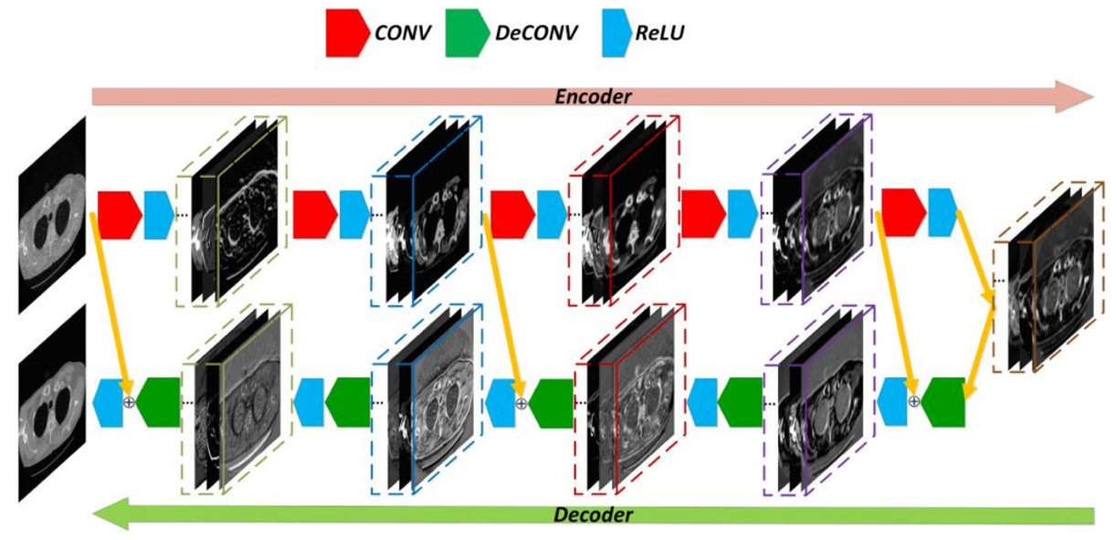
3.1 低剂量CT高精度重建
提出模型
基于已建立的多模态医学影像数据库，初步提出利用端对端深度神经网络模型RED-CNN进行低剂量CT图像重建
RED-CNN神经网络模型

Slide 20
3.1 低剂量CT高精度重建
收集数据
为了验证端对端深度神经网络模型在低剂量CT高精度重建的中的效果，课题组参加了2021年美国医学物理学家协会举办的稀疏角CT重建竞赛（AAPM DL-sparse-view-CT）
竞赛的主办方公开了8000例2D胸部CT体膜数据，每例数据均包含128-view FBP重建图像和360-view金标准图像
训练网络
以低剂量CT图像（128-view）为输入，以常规剂量CT图像（360-view）为标签训练网络
将数据进行预处理，最终训练集大小为7000，测试集大小为1000

Slide 21
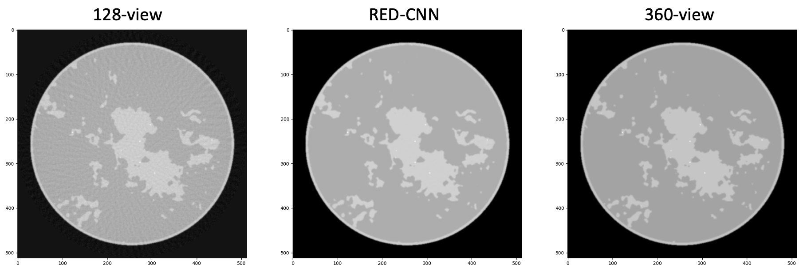
3.1 低剂量CT高精度重建
数值结果
方法 | 128-view CT | RED-CNN
平均PSNR（dB） | 34.9943 | 48.9412
平均SSIM | 0.8789 | 0.9966
RED-CNN模型重建结果

Slide 22
3.2 低剂量PET高精度重建
PET成像是胰腺癌临床诊断中的重要成像模态，可以显示人体内糖代谢过程
恶性肿瘤PET检查也是低剂量重建问题，因此低剂量PET的高精度重建也是本课题关注的问题之一

Slide 23
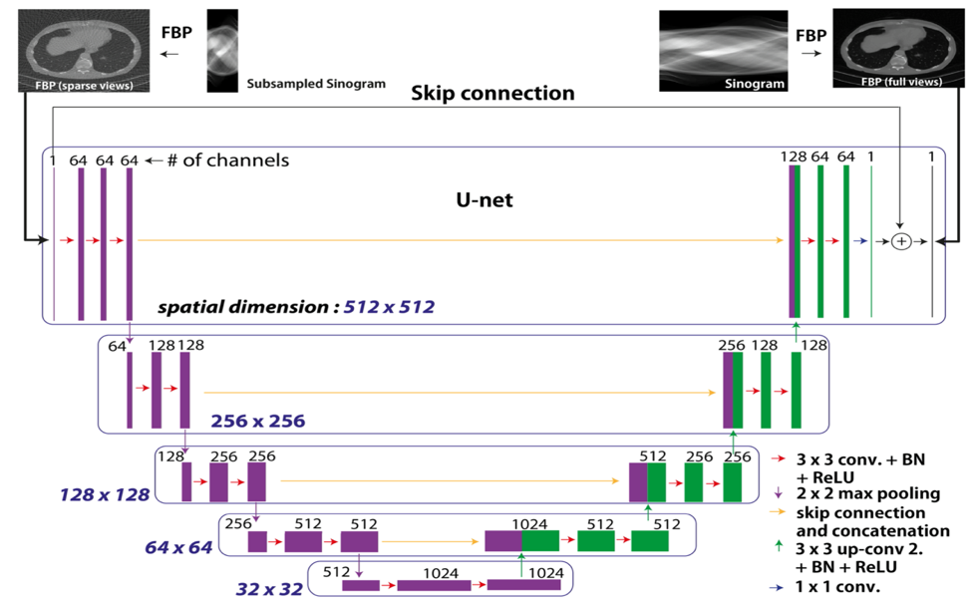
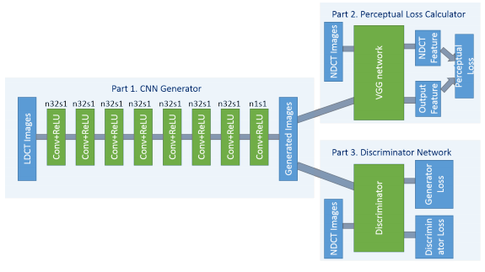
3.2 低剂量PET高精度重建
提出模型
基于已建立的多模态医学影像数据库，初步提出利用端对端深度神经网络模型FBPConvNet、RED-CNN、WGAN-VGG进行低剂量PET图像重建
FBPConvNet神经网络模型
WGAN-VGG神经网络模型

Slide 24
3.2 低剂量PET高精度重建
收集数据
课题组从合作单位鼓楼医院采集了112例病人的临床PET数据，每例病人均包含全身扫描的3D低剂量PET图像（每个窗位的扫描时间为10s）和相对应的高剂量PET图像（每个窗位的扫描时间为60s）
每例3D图像大小均为144x144x230，因此2D低剂量PET图像总数据量约为25000
训练网络
以低剂量PET图像（10s）为网络输入，以相对应的高剂量PET图像（60s）为标签训练网络
将数据进行预处理，最终训练集大小为15000，测试集大小为3360

Slide 25
3.2 低剂量PET高精度重建
数值结果
方法 | 10s | FBPConvNet | RED-CNN | WGAN-VGG
平均PSNR（dB） | 32.0293 | 33.9519 | 34.6277 | 32.0359
平均SSIM | 0.9389 | 0.9424 | 0.9547 | 0.9175
FBPCvonNet模型重建结果

Slide 26
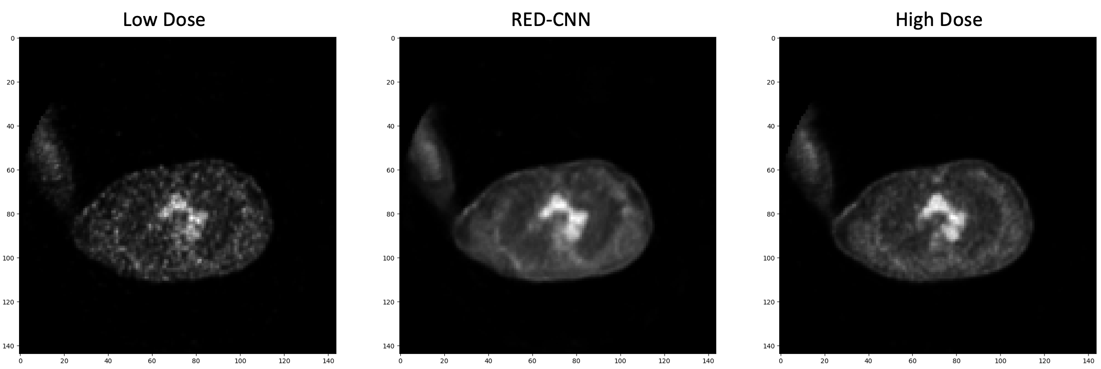
3.2 低剂量PET高精度重建
数值结果
RED-CNN模型重建结果
WGAN-VGG模型重建结果

Slide 27
内容提要
一、课题简介
二、胰胆多模态多基准医学影像数据库建设
三、低剂量CT/PET高精度重建模型和算法
四、术中荧光导航图像精准分析
五、存在的问题及下一步工作

Slide 28
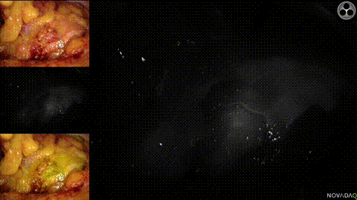
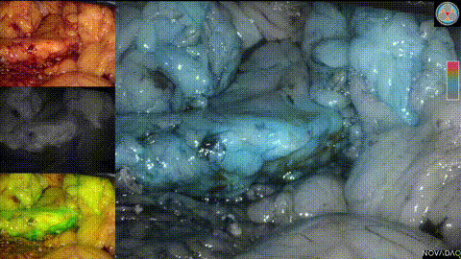
4.1 ICG术中荧光成像国内外研究总结
ICG荧光分子术中成像在肝胰胆恶性肿瘤术中导航中的应用
ICG在肝胆胰中的代谢过程
ICG术中荧光图像的影像表征和分类

Slide 29
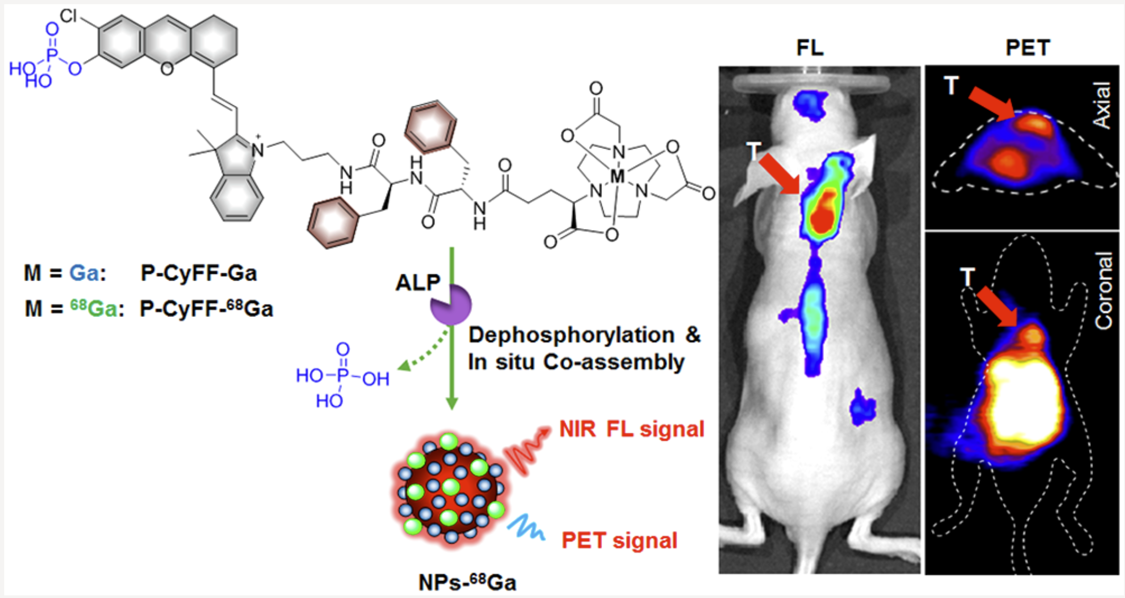
4.2 新型荧光/核素双模态分子影像探针
发展了碱性磷酸酶调控的分子共组装策略，应用于构建碱性磷酸酶响应的近红外荧光和核素成像双模态分子影像探针，在宫颈癌荷瘤小鼠模型上顺利开展了肿瘤灶的荧光和PET双模态成像分析
有望利用PET成像全身成像和高灵敏度的优点，进一步应用于临床上术前全身成像监测碱性磷酸酶阳性肿瘤灶，而利用近红外荧光成像开展术中荧光手术导航，指示肿瘤边界，指导肿瘤切割
南京大学叶德举
教授团队工作
Nano Letters, 2021

Slide 30
内容提要
一、课题简介
二、胰胆多模态多基准医学影像数据库建设
三、低剂量CT/PET高精度重建模型和算法
四、术中荧光导航图像精准分析
五、存在的问题及下一步工作

Slide 31
5.1 存在的问题
胰胆多模态多基准医学影像数据库建设
规范性不足：从数据采集、清洗、脱敏、预处理、标注、存储、入库到使用缺少标准化、规范化的流程
数据量较少：一些模态，如荧光、PET等数据量仍较少
标注：目前仅在CT图像中进行了部分标注
低剂量CT/PET高精度重建模型和算法
客观评价指标提升不高，重建图像呈模糊效应，病灶边缘不清晰
低剂量CT重建模型未在临床图像中进行训练和测试
术中荧光导航图像精准分析
产生假阳性、模糊边界的机理仍不清

Slide 32
5.2 下一步工作
胰胆多模态多基准医学影像数据库建设
建立并优化从数据采集、清洗、脱敏、预处理、标注、存储、入库到使用的流程
继续收集胰胆多模态、多中心医学数据，尤其是目前数据量较小的模态，如PET、术中荧光导航视频等
针对具体任务，请影像专家为数据添加标注，完善已有的分割基准数据集，开始建立成像、配准的基准数据集
继续推进医学影像平台软硬件建设
项目中期时建成包含不少于2000例的胰胆多模态医学影像数据库

Slide 33
5.2 下一步工作
低剂量CT/PET高精度重建模型和算法
继续收集临床低剂量CT/PET数据，进一步提高样本量，尤其是带标签的临床低剂量CT数据
针对重建图像中产生的模糊效应，在端对端神经网络的损失函数中加入边缘提取算子，使得神经网络能够学习到图像中的边缘信息和目标几何信息，从而得到边缘清晰的重建图像
在已有的端对端深度神经网络中融入CT/PET成像的物理模型、噪声统计特征、解剖结构等先验信息，利用数据和模型双驱动的方法提高重建图像的精度
结合多任务模型的思想，建立带微小病灶识别和分割功能的重建模型，通过多个任务之间的信息互补，提高每个子任务的表现
项目中期时给出带微小病灶识别功能的低剂量CT/PET重建模型

Slide 34
5.2 下一步工作
术中荧光导航图像精准分析
探索胰腺癌影像表征的微观解释，揭示胰腺癌术中荧光图像产生假阳性的机理，以此为指导提取不同类型胰腺癌荧光图像的特征
针对胰胆术中荧光图像信背比低的问题，尝试使用超分辨率重建和去模糊的模型来提高术中荧光导航图像的分辨率，保持图像边缘，提高荧光图像的新背比
项目中期时给出术中荧光导航图像精准分析的基本模型

Slide 35
“变革性技术关键科学问题”重点专项 胰胆恶性肿瘤精准诊疗的数学理论和算法
课题一：胰胆恶性肿瘤智能感知、增强和识别的理论、模型和算法
谢谢各位专家！
敬请批评指正！
2022年01月07日

Slide 36
讨论的问题
胰腺癌低剂量PET图像的标注：标注哪些目标？标注到何种程度？如何进行标注（可否与CT图像标注采用同样的方法）？
胰腺癌增强CT图像与PET图像融合（异机融合）？
荧光术中导航图像：假阳性目标的识别？肿瘤边界的确定？手术切缘的确定？

